Slide 1
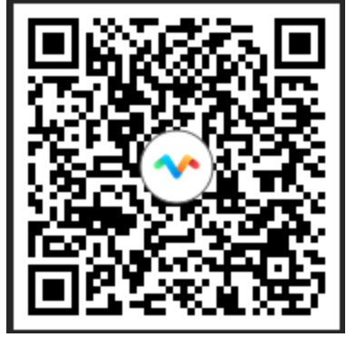

Slide 2
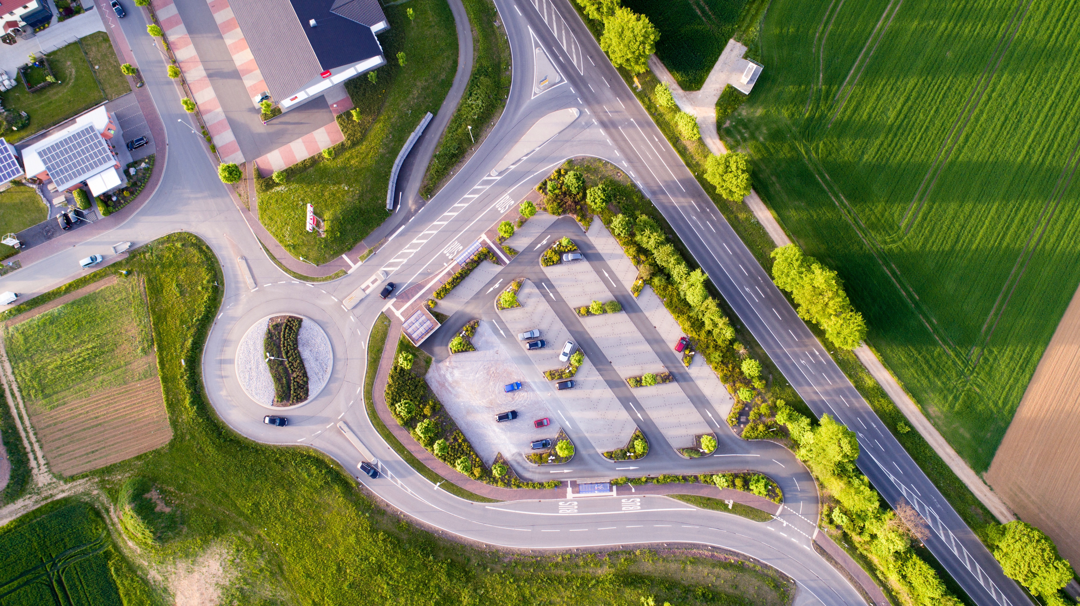

SECURITY & SURVEILLANCE

Slide 3


















Wij werken voor
Meer dan 100 vergunningen in beheer

Slide 4
DRONE FLIGHT COMPANY
Start met creëren van businesscases voor drones
Doorgepakt met opstart opleidingen vanuit Drone Flight Academy + consultancy
DFC als B2B aanbod voor integratie drones
Actief in Nederland, België en Duitsland
Sinds 1 september operationele remote control room
Vanaf medio oktober 24/7 bezet
ZZP
Al vanaf 2020 positieve EBIDTA

Slide 5
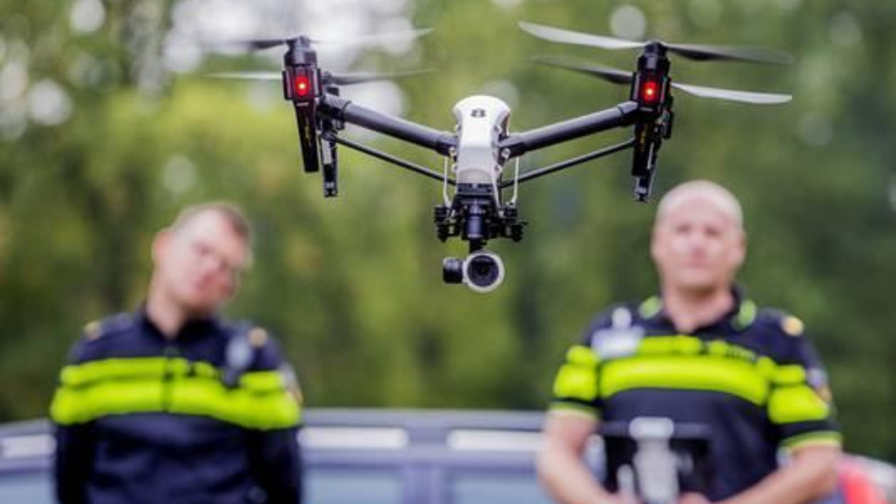
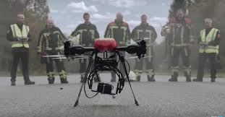
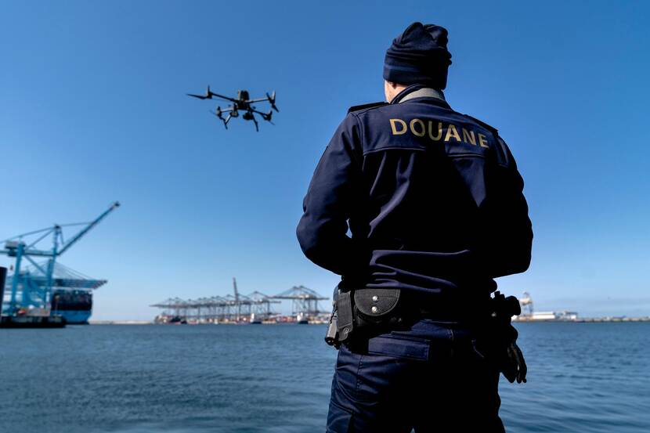
Toepassingen drones in relatie tot veiligheid
Nationale Politie
+- 300 piloten
500 drones
Brandweer regio´s
+- 100 piloten
+- 40 drones
NVWA
Omgevingsdiensten
Inspectie leefomgeving en transport
Gemeenten
Beveilingsbedrijven
Douane
+- 80 piloten
50 drones
Notes:
Casus: graffitispuiters

Slide 6
Drone box oplossing
Achtergrond bij business case drone box
1. Proef bij Vitens
2. Ontwikkeling techniek & software
3. Ontwikkeling wet- en regelgeving
4. Businessmodel

Slide 7
1. DRONE BOXEN INTEGREREN; VOORBEELD VITENS
Behoeftestelling Vitens;
Pilot automatische dronebox
Gedurende 14-12-2021 tot 31.12.2023
Gekoppeld aan alarmsystemen
Directe vlucht na detectie
In totaal 132 vluchten, echter alles gesimuleerd i.v.m. uitblijven reële melding.
Vastgesteld:
Techniek functioneert
Koppeling met meldkamer geslaagd
Operationeel binnen x seconden
Thermisch en normaal beeld uit te kijken in de meldkamer
Opschaling met boxen mogelijk

Slide 8
2. ONTWIKKELING TECHNIEK EN WET- EN REGELGEVING
Techniek
Marktleider DJI omarmt de technologie, brengt de Dock 1 op de markt (2023), gevolgd door Dock 2 (2024) en Dock 3 (2025)
IP55 / IP56 rating
3 tal hoogwaardige camera’s (thermisch, wide angel en zoom)
Aan te sturen via software
Leveringsbetrouwbaarheid + onderhoudsprogramma
Prijs / productmodel aantrekkelijker
Wet- en regelgeving
BVLOS vluchten (buiten het zicht vliegen met een drone) mogelijk gemaakt om aan te vragen
DFC met eerste vergunning in Nederland voor gebieden met a typical airspace boven gecontroleerd grondgebied
Doorlooptijd bij Inspectie Leefomgeving en Transport blijft een probleem

Slide 9
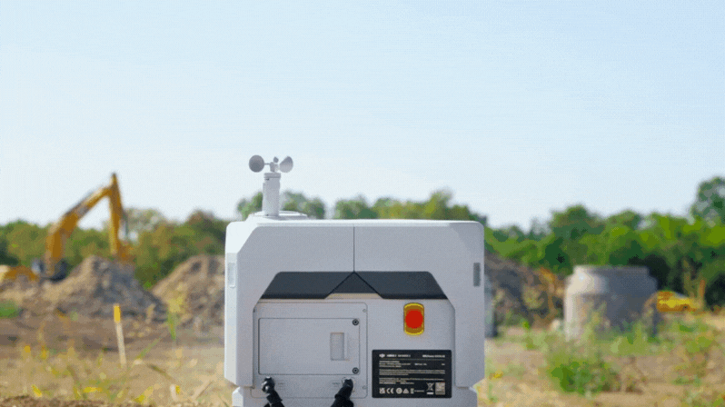
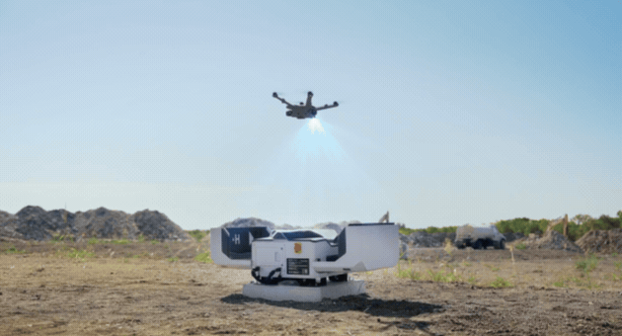
DJI Dock – Automatisch drone-systeem
De DJI Dock is een geautomatiseerde dronehangar is een klein en krachtig drone-in-a-box systeem. Zowel de drone als de hangar zijn IP55/56 beschermd en dus ontworpen om zelfs in de regen te gebruiken.
Elke DJI Dock kan worden uitgerust met een DJI Matrice 3D of 3TD of 4DT om te landen, op te laden, op te stijgen en drone-missies uit te voeren voor vluchten buiten het gezichtsveld (BVLOS). Via speciale software (FlytBase) wordt de drone beheert bestuurd.

Slide 10
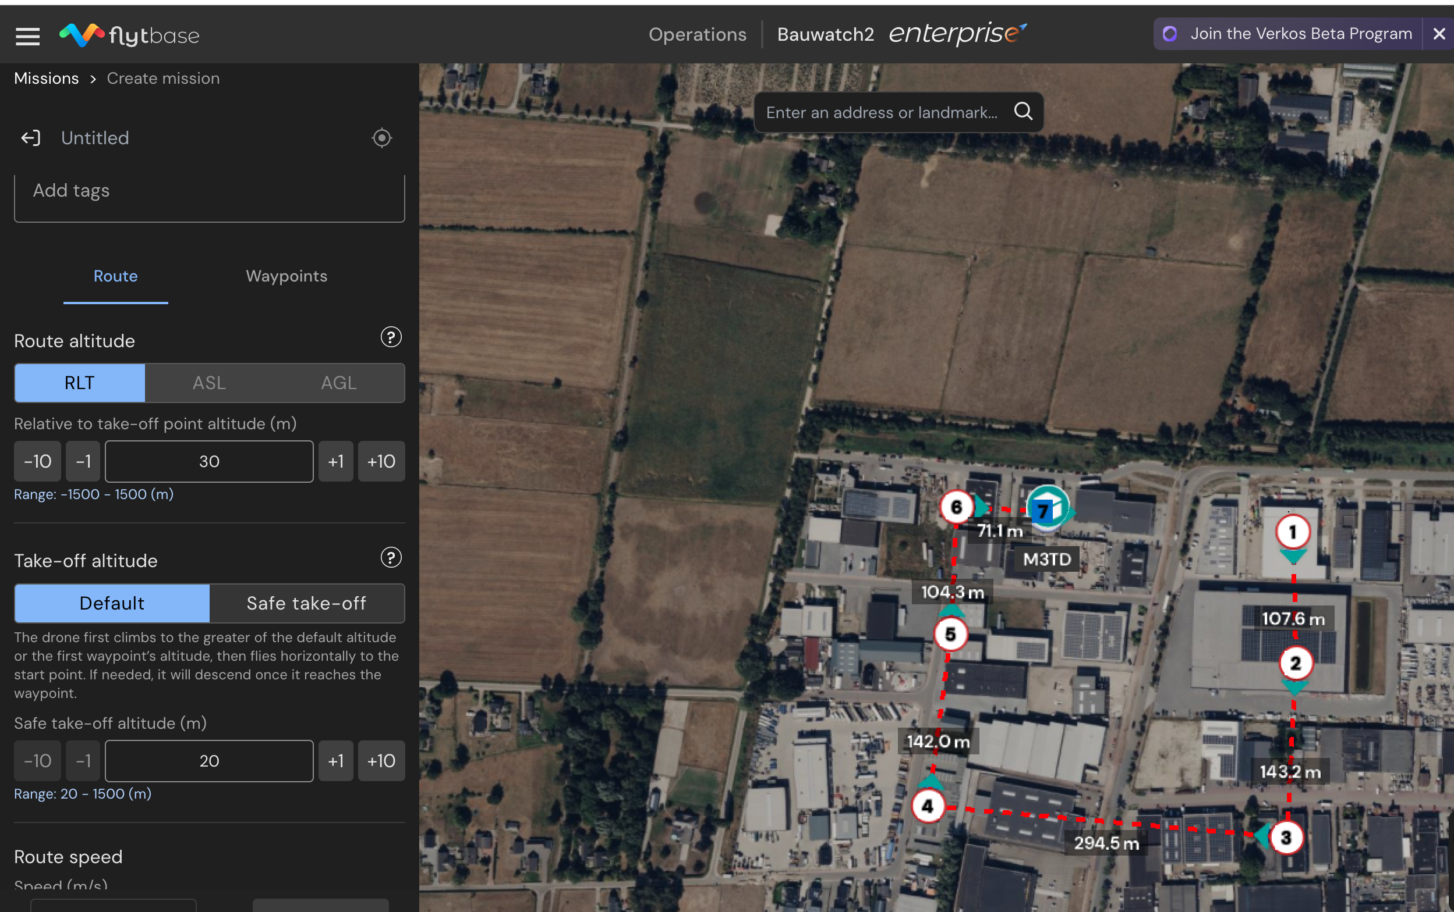
Software : FlytBase
Missie instellen:
Bepalen snelheid vliegen tussen waypoints
Bepalen invalshoek camera
Bepalen hoogte van de drone
Bepalen exacte Points of Interest om te stoppen en actie uit te voeren
Beeldverwerking:
Direct op eigen server
Beelden direct op de meldkamer
Op online EU database

Slide 11
Businessmodel
DRONE BOXEN INTEGREREN; Methodes
Surveillance
Reactief
Handmatig

Slide 12
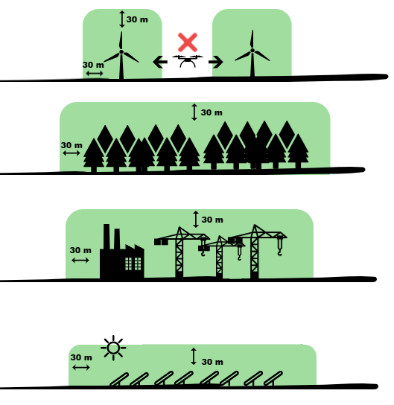
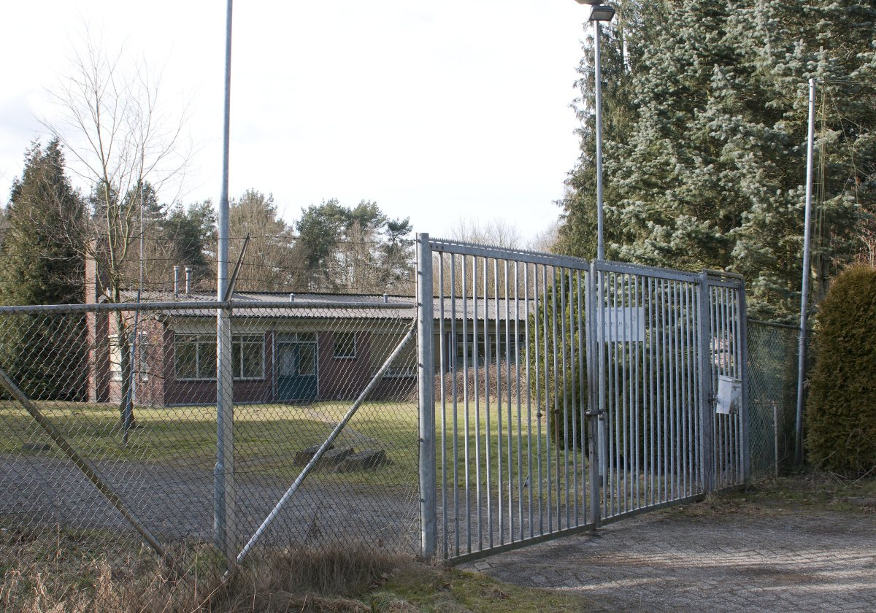
OPSCHAALMOGELIJKHEID
DRONES IMPLEMENTEREN PER DIRECT BIJ LOCATIES VOORZIEN VAN VOLGENDE RANDVOORWAARDEN
A-typical airspace
Gecontroleerd grondgebied:
Afgescheiden gebied tov openbare ruimte
Verboden voor onbevoegden

Slide 13
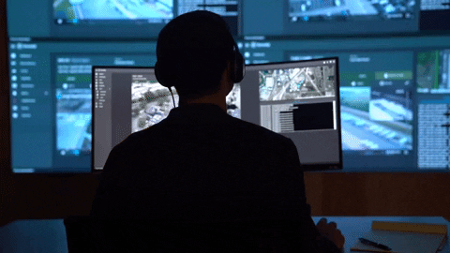
Businessmodel
DRONES LATEN VLIEGEN DOOR DFC
DFC beschikt al over vergunning, software, ervaring met de hardware
Mogelijkheid om 24/7 vluchten uit te voeren
Vluchten uitvoeren op basis van
Alarm respons naar aanleiding van een melding (prijs per tijdsblok per maand)
Pro actief surveillance (prijs per minuut)
Voordeel:
Relatief snel operationeel, geen investering, geen piloten vrijmaken + mogelijkheid om vervolgens te kiezen voor stap A en het zelf uit te voeren.

Slide 14
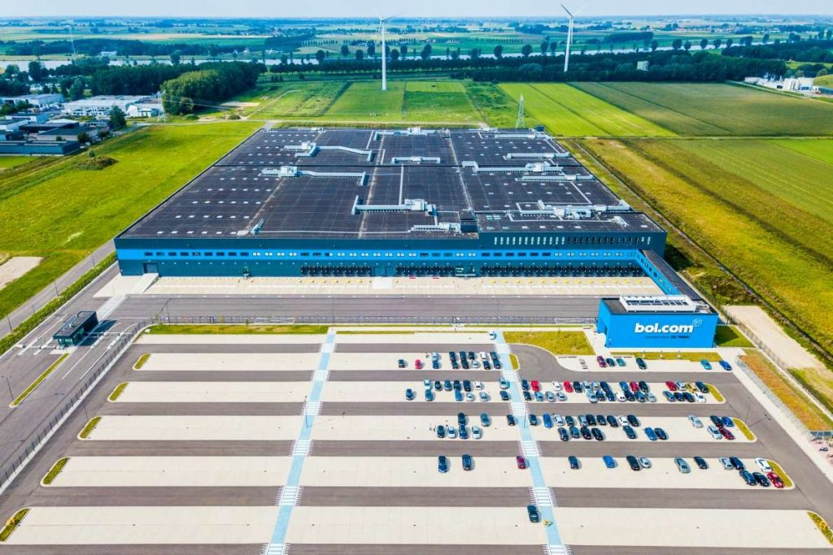
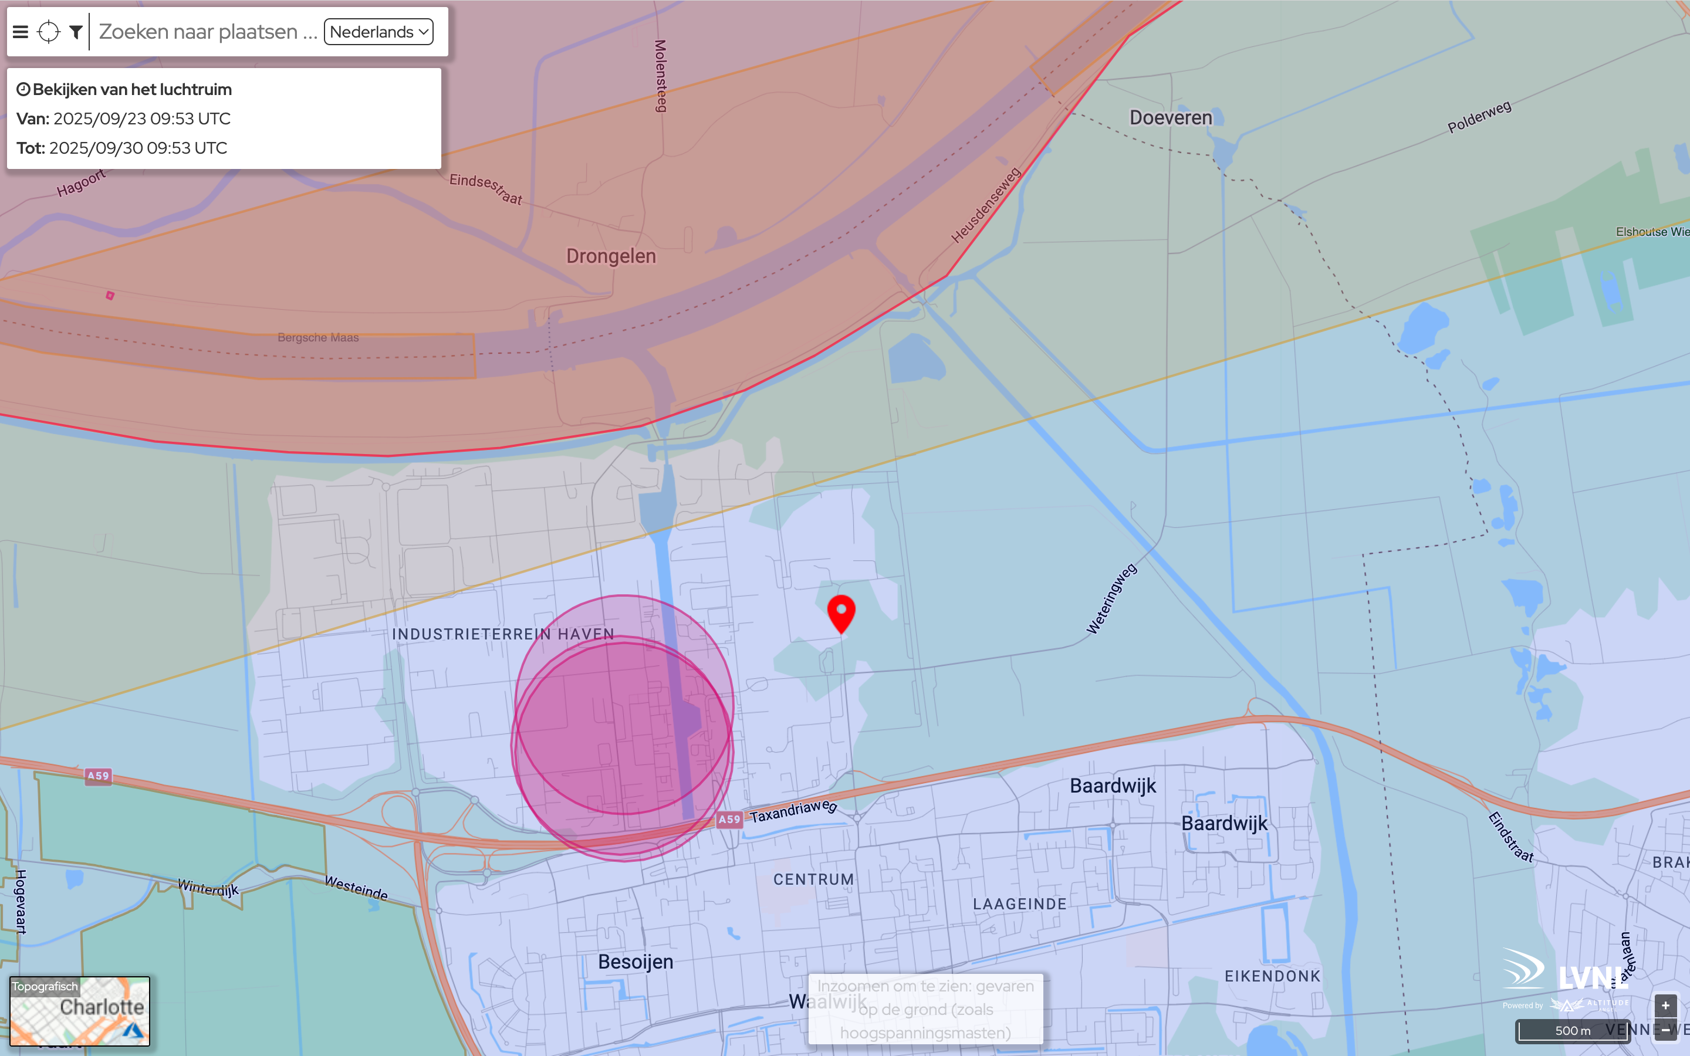
Businessmodel voorbeeld
DRONES LATEN VLIEGEN DOOR DFC
Bol.com heeft beveiligingsvraagstuk : Invullen met drones; surveillance en alarmopvolging vanuit uw beveiligingsbedrijf
>14 dagen operationeel
Alarmrespons tussen 22.00 uur – 06.00 uur inclusief hardware DJI Dock 3, sofware etc = XXX euro per week + eenmalig xxxx euro.
Surveillance; 1x per 2 uur, 5 minuten surveillance op basis van X euro per minuut
Totale oplossing: xxxx euro per maand ex btw + xxxx euro eenmalig
Uw meldkamer kijkt live mee, DFC voert vluchten uit

Slide 15
Check behoefte
Check doelstelling
Toetsen haalbaarheid
Intake met projectleider
Offerte akkoord
Plaatsing box door DFC
Koppeling met Remote Operator Center
Uitvoeren drone box operaties 24/7 waar nodig
Surveillance of alarm respons
Opschalen indien gewenst
Behoefteplan opnieuw inventariseren
Van projectmatige inzet naar continue / dagelijkse inzet.
2-4 uur
>14 werkdagen
Na afloop van afronding prep fase
Elke 6 maanden

Slide 16
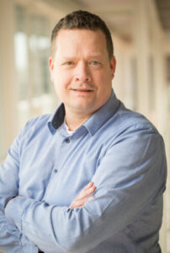
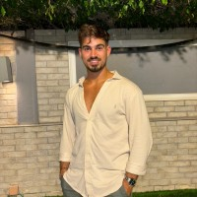
Support
Tycho van den Oosten
Sales & accountmanager
Commercieel traject
Raphael Donia Nota
Projectmanager
Implementatie

Slide 17
info@droneflightcompany.com
www.droneflightcompany.com

